Slide 1
C 语言程序设计
段 延 松
ysduan@whu.edu.cn
第5单元 循环控制
rsgis.whu.edu.cn

Slide 2
“单语句” 与 “复合语句”
单语句就是一句，如：
int a;
float rms;
a = (int)sqrt( 4 ) + (int)pow(2,8);
rms = (32.1 + 63.9 + 111.21)/3.0;
if ( a>0 ) rms = 0;
复合语句是几个语句在一起，用{ }包括起来；如：
{
a = (int)sqrt( 4 ) + (int)pow(2,8);
rms = (32.1 + 63.9 + 111.21)/3.0;
}
{
i=j=0;
k = 1;
s = 100;
}
复合
语句
单语句

Slide 3
“单语句” 与 “复合语句”
为什么需要复合语句？
首先，C语言永远是一句一句执行。为实现多个语句在某个条件下作为一组执行，就需要定义复合语句，用{ }将这些语句括起来作为逻辑上的一个语句。
因此从逻辑上讲，程序中的复合语句可以理解为一个单语句
特别注意复合语句｛｝内定义的变量，只在复合语句内有效

Slide 4
一个问题
求 1+2+3+ … + 100 =?
甚至 1×2×3× … × 100 =?
或者： 求全班同学平均分，怎么写程序？
特征：
重复一个动作许多次！

Slide 5
循环结构程序设计
用while语句实现循环结构
用do-while语句实现循环结构
用for 语句实现循环机构
前置知识：基本数据类型、I/O、表达式和语句

Slide 6
基本概念
循环结构也称重复结构：程序中反复执行的一组指令或程序段。
循环体：被反复执行的程序段。
循环变量：用来控制循环是否继续进行的变量。

Slide 7
基本概念
方框图及执行过程 ：
0
（假）
表达式
非
0
（真）
语句
A
语
句
表达式
0
（假）
非0
（真）
当型循环，即先判断条件（表达式），再执行循环体
"直到型"：一直做循环中的内容直到条件满足才离开循环

Slide 8
基本概念
方框图及执行过程 ：
求解表达式1
表达式2
假
真
“For循环”：
通过表达式计算循环条件，直到条件满足终止。
语句
求解表达式3
For语句的
下一语句

Slide 9
5.1用while语句实现循环结构
  while 语句
格式：
while （< 表达式 >） 语句A；
流程图：
若表达式（条件）的值为真，则执行内嵌语句A，再判断表达式（条件）···，当表达式的值为假时，执行while后面的语句。
0
（假）
表达式
非
0
（真）
语句
A

Slide 10
5.1用while语句实现循环结构
while语句的说明：
(1) while语句属当型循环，即先判断条件（表达式），再执行循环体。
0
（假）
(2) 表达式为一条件，用于控制循环是否可继续执行，故称控制表达式。
表达式
非
0
（真）
(3) 语句A为内嵌式语句，是循环结构的循环体。它可以是单语句也可以是复合语句，且该语句中必须包含有对循环条件进行修改的语句。
语句
A

Slide 11
5.1用while语句实现循环结构
例 求 1 + 2 + ······ + 100
分析：
求和的过程为：
S0 = 0
1） S=1 S1 = S0 + 1
2） S=1+2 S2 = S1 + 2
3） S=1+2+3 S3 = S2 + 3
······ ······
100） S=1+2+ ··· +100 S100 = S99+100
求和表达式：
S = S + i
初值：
S = 0
循环次数 i ：
1~100

Slide 12
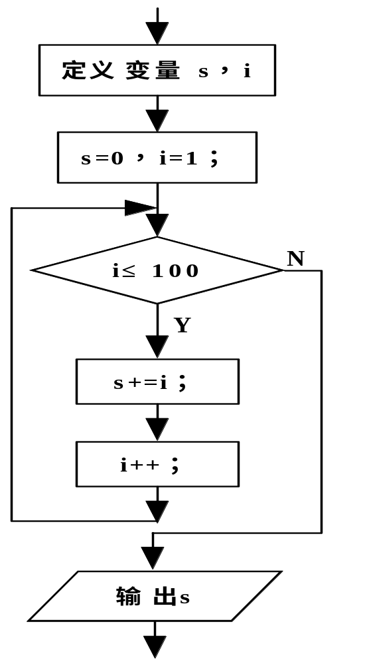
5.1用while语句实现循环结构
流程图：

Slide 13
5.1用while语句实现循环结构
注意：
如果循环体中包含一个以上的语句，应该用花括弧括起来，以复合语句的形式出现。如果不加花括弧，则while语句的范围只到while后的第一个分号处。
在循环体中应该有使循环趋向结束的语句，否则会导致死循环。
如上例中的语句改写
成如下形式：
i=1;
while ( i < = 100 )
s+=i；
i++；
则while语句的循环体语句为：
s+=i；
循环变量i的值没有改变，循环不能终止，陷入死循环

Slide 14
5.2用do-while语句实现循环结构
  do-while 语句
格式： do < 语句A ；>
while （ < 条件 > ）；
执行过程：
流程图：
首先执行内嵌语句A，再判断表达式（条件）若为真，则继续执行内嵌语句A，再判断表达式（条件）···，直到表达式的值为假时，执行do-while后面的语句。
语句
A
表达式
非
0
（真）
0
（假）

Slide 15
5.2用do-while语句实现循环结构
例 求 1 + 2 + ······ + 100
程序：
#include “stdio.h”
void main ( )
{ int s, i；
s = 0;
i = 1；
do { s+=i；
i++；
}while( i < = 100 );
printf("s=%ld\n", s)；
}

Slide 16
5.2用do-while语句实现循环结构
例：while与do-while区别
＃include <stdio.h>
main( )
{int i=65;
while(i<0)
{putchar(i); i++; }
}
＃include <stdio.h>
main( )
{int i=65;
do{putchar(i);
i++;}while(i<0)；
}
do-while语句至少执行循环体一次，但while语句当条件为假时不执行循环体语句。

Slide 17
5.3 用 For 语句实现循环结构
在C语言中用 for 语句构成的循环最为灵活。
一般形式：
      for（表达式1;表达式2;表达式3）语句
执行过程：
例：for (i=1;i<=100;i++) sum=sum+i；
求解表达式1
从图中可以看出FOR语句等价于下列程序：
  表达式1;
  While (表达式2)
  {语句
  表达式3;
  }
表达式2
假
真
语句
求解表达式3
For语句的
下一语句

Slide 18
说明：
  ① 语句的一般形式中的"表达式1"可以省略，此时应在语句之前给循环变量赋初值（注意！省略表达式1时，其后的分号不能省略）;
    如：for (; i<=100;i++)
    sum=sum+i;
  ② 如果表达式2省略，即不判断循环条件，循环无终止地进行下去;
    如：for (i=1; ; i++)
    sum=sum+1;
  ③ 表达式3也可以省略，但此时应另外设法保证循环能正常结束;
    如：for (i=1;i<=100; )
    {sum=sum+i; i++}
  ④ 可以省略表达式1和表达式3，只有表达式2，即只给循环条件;
  如：for ( ;i<=100; )
  {sum=sum+i;
  i++}
  ⑤ for (; ;) 表示无限循环，相当于while (1)语句;

Slide 19
5.3 用 For 语句实现循环结构
说明：
  循环终止条件的种类：
    (逻辑）关系表达式:
    如：for (; a>b && x<y ;)
    如：for (; (c=getchar( )) != '\n';)
      printf("%c",c);
由以上说明可以看出，C语言中 for 语句的功能比其它语言中的 for 语句功能要强、要灵活，它能替代 while 语句。

Slide 20
几点注意
1. 几种循环可以互相代替。
2. while属当型循环，do–while循环属直到型循环。
3. 几种循环都必须在循环体中对循环变量进行修改 。
4. 循环的初始条件必须在进入循环之前进行设置。
5. 循环变量的值在循环体中可以被使用，一般不允许被修改。
例如 while （ i<=100 ）
{ s+=i; i++; } 合理的
while （ i<=100 ）
{ i+=s; i++; } 不合理的 ，容易出错

Slide 21
几点注意
6.建立循环通常有以下情况:
  1). 给定次数, for比较适用 for(i=1;i<100;i++)
  2). 给定条件, while比较适用 while((x+y)<z)
  常用:
  字符的情况通常以回车做结束符
  while((c=getchar())!='\n')
  判断字符范围是否为英文字母
  (c>'a' &&c <'z')||(c>'A'&& c<'Z')

Slide 22
5.4 循环的嵌套
嵌套的概念：一个循环体内又包含另一个完整的循环结构，称为循环的嵌套。
⑴ while( )
{…
while( )
{… }
}
（2) for( ; ; )
{
for ( ; ; )
{… }
}
（3) for( ; ; )
{…
while( )
{ }
…
}

Slide 23
5.5 break语句和continue语句
break语句 用来从循环体里退出，中止循环
Continue语句 用来跳过剩下的语句，回到循环开始
表达式1
n
表达式1
n
y
y
语句
语句
表达式2
y
y
表达式2
break
continue
n
n
语句
语句
循环的下一个语句
循环的下一个语句

Slide 24
5.5 break语句和continue语句
例：
main()
{
int i,j=1;
for ( i=0;i<100;i++ ){
j = j*i;
if ( j>500) break;
}
printf(“i= %d j=%d”,i,j);
}
例：
main()
{
int i,j=1;
for ( i=0;i<100;i++ ){
if ( i&& ( i%10)==0 ) continue;
j = j*i;
if ( j>500) break;
}
printf(“i= %d j=%d”,i,j);
}

Slide 25
练习1
分别用 while();do while(); for() 实现
求 1 + 2 + ······ + 100

Slide 26
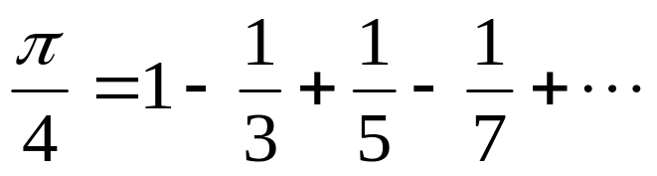
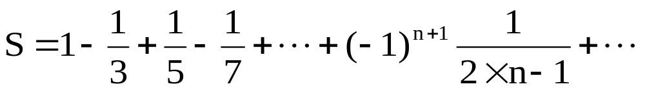
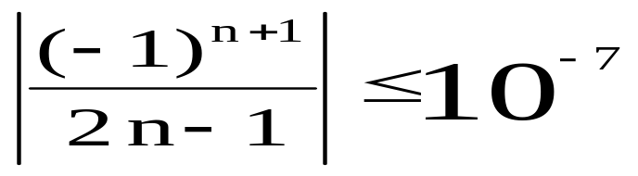
练习2
例 编程 ：求 π 。
直到最后一项的绝对值小于10⁻⁷
分析：

Slide 27
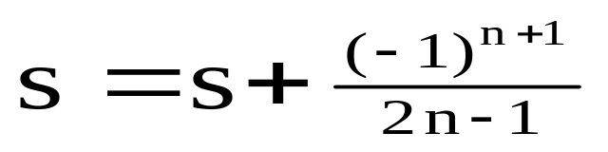
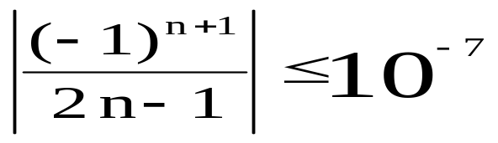
练习2
求和：
定义变量 n，s
n=0，s=0；
停止求和：
n++；
s
=
s
+
(
−
1
)
n
+
1
2
n
−
1
Y
-7
1/(2*n-)≥10
N
输出 4*s

Slide 28
练习2
程序：
#include <math.h>
main（）
{ double n=0； double s=0；
do { n+=1；
s+=pow(-1,n+1)/(2*n-1);
}
while （ 1./（2*n-1） >= 1e-7 ）；
printf（“PI = %.6f\n", 4 * s ）；
}

Slide 29
练习3(利用while或者do-while循环或for循环)
[例] 裴波那契数列的第1、2项分别为1、1，从第3个数开始，该数是其前面两项之和。即1,1,2,3,5,8,13,…求前40项菲波那契数。
分析：f1--第一个数 f2--第二个数
f1=f1+f2 第三个数
f2=f2+f1 第四个数
main()
{ long f1=1, f2=1;
int i；
for(k=3;k<=20;k++)
{printf(" %12ld,%12ld", f1,f2);
if(k%2==0) printf(" \n ");
f1=f1+f2;
f2=f2+f1；
}
｝

Slide 30
练习4(利用while或者do-while循环或for循环)
求所有小于1000的水仙花数。水仙花数的定义：即这个数等于它的百位、十位和个位数的立方和。如153是一个水仙花数，因为153＝1³+5³+3³

Slide 31
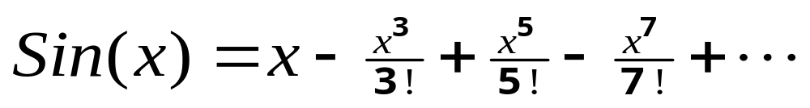

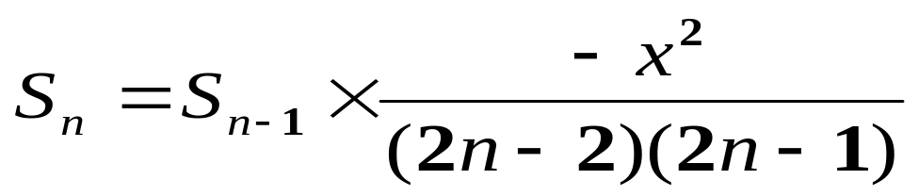
练习5
求展开项的和。
分析：
1. X 的单位应为弧度，即：
2. 当 n = 1 时，S = X
当 n ≥2 时，S_{n-1}初值为 x ， S_{n}的值为 ：

Slide 32
练习
2、求PI
裴波那契数列的第1、2项分别为1、1，从第3个数开始，该数是其前面两项之和。即1,1,2,3,5,8,13,…求前40项菲波那契数
3、
求所有小于1000的水仙花数。水仙花数的定义：即这个数等于它的百位、十位和个位数的立方和
4、
5、
6、习题集 P74页，编程4：从三个红球、五个白球、六个黑球中任意取八个球且其中必有白球的所有可能方案。

Slide 33
－
作业：
用N边形拟合一个圆，输入圆心坐标x₀,y₀、半径R和圆切分的边数N，输出圆周上的各切分点的坐标。
X，Y
R
三角函数名
sin()、cos()
圆周：2π
Xo,Yo

